Slide 1
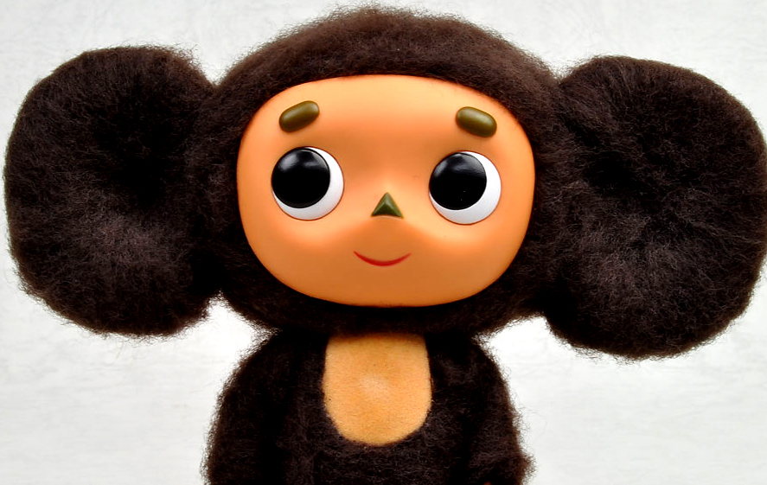
Эдуард Николаевич Успенский ЧЕБУРАШКА

Slide 2
Эдуард Николаевич Успенский
Родился 22 декабря 1937 в Егорьевске Московской области
Русский детский писатель, поэт, драматург и сценарист
Начал писать в Московском авиационном институте
После окончания начал с А. Арконовым издаваться в „Литературной газете“ и звучать по радио детские стихи

Slide 3
В 1966 стал популярен благодаря своим детским произведениям: ”Вниз по волшебной реке”, “Крокодил Гена и его друзья”.
В начале 80-90-х годов автором был создан сборник стихов ”Всё в порядке”
Серия книг для детей:
„Дядя Федор, пес и кот“
„Каникулы в Простоквашино“
„Разноцветная семейка“
„Колобок идет по следу“

Slide 4
Огромную популярность приобрели пьесы, написанные совместно с Р.Качановым, - "Чебурашка и его друзья"; "Наследство Бахрама“
Образы придуманных им Чебурашки, крокодила Гены и др. героев любят дети нескольких поколений.
Также Эдуард Успенский был сценаристом известных до сей поры мультфильмов про Крокодила Гену и Чебурашку
Произведения автора издавались на 25 иностранных языках и популярны в Голландии, Франции, Японии, Финляндии, США и других.

Slide 5
Самые известные книги и произведения Э.Н. Успенского в настоящий момент:
”Дядя Федор, пес и кот”
”Крокодил Гена и его друзья”
”Отпуск крокодила Гены”.
”Бизнес крокодила Гены”
”Крокодил Гена – и грабители”
”Три комикса с Чебурашкой”
"Дядюшка Ау«
И многие другие

Slide 6
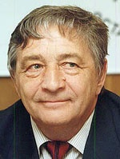
На данный момент автор живёт и работает в Московской области, его новые произведения выходят в печать в издательстве ”Самовар”.

Slide 7
Эдуард Успенский придумал истории о крокодиле Гене, Чебурашке, их друзьях. Эти книжки любят все российские дети, знают все взрослые, по этим книжкам созданы мультфильмы.
Чебурашку сделали на игрушечной фабрике, но сделали так плохо, что невозможно было сказать, кто же он такой: заяц, собака, кошка или вообще австралийский кенгуру? Глаза у него были большие и жёлтые, как у филина, голова круглая, заячья, а хвост коротенький и пушистый, такой какой бывает обычно у маленьких медвежат.
Чебурашка – это неизвестный науке зверь, который водится в жарких тропических лесах.

Slide 8
В 1998 года одна из японских компаний организовала в Японии фестиваль российских мультфильмов. В его программу вошли и старые советские мультики «Снежная королева», «Чебурашка», «Царевна-лягушка». Японцы купили права на Чебурашку до 2023 года.
Популярность ушастой игрушки превзошла все ожидания. В Японии его называют Чеби. Сейчас есть даже официальный сайт Чебурашки, где все желающие могут прочитать последние новости из его жизни, послушать книги и т. п.

Slide 9
СЮЖЕТ
Чебурашку пытаются пристроить в зоопарк, но в зоопарк Чебурашку не взяли, так как не знали, куда посадить неизвестного зверька; в конце концов его пристроили в магазин уцененных товаров. Чебурашка встречается с крокодилом Геной, который работал в зоопарке крокодилом и, будучи одинок, как и Чебурашка, стал развешивать объявления о поиске друзей. Вместе они ищут друзей, в числе которых лев Чандр, щенок Тобик и пионерка Галя, и помогают другим персонажам — людям и говорящим животным. Им противодействуют старухa Шапокляк и её ручная крыса Лариска.

Slide 10
ГЕРОИ
Крокодил Гена
Старуха Шапокляк, названная в честь старомодного головного убора— главный антагонист Чебурашки и Гены.
Согласно книге, её основное занятие — «собирать злы», в мультфильме её девиз выражен в песенке: «Кто людям помогает — тот тратит время зря. Хорошими делами прославиться нельзя».
Интересно происхождение этого персонажа. В одном из интервью Э. Н. Успенский признался, что прототипом Шапокляк стала первая жена писателя, а художник Леонид Шварцман, придумавший внешний вид мультипликационных персонажей, по собственному признанию, отчасти «срисовал» Шапокляк со своей тёщи.

Slide 11
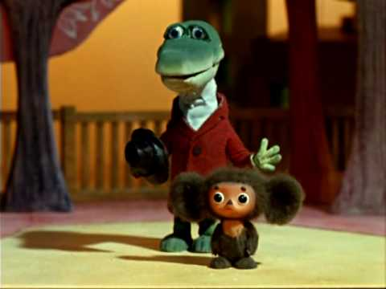
Мультфильмы
По мотивам книги, режиссёром Романом Качановым создано четыре мультфильма:
«Крокодил Гена» (1969)
«Чебурашка»(1971)
«Шапокляк»(1974)
«Чебурашка идёт в школу» (1983)
Фильмы сняты Романом Качановым
по сценарию,
написанному им совместно
с Эдуардом Успенским

Slide 12
Популярность
После выхода первых серий мультфильмов Чебурашка стал очень популярен в СССР. С тех пор Чебурашка — герой многих российских анекдотов. В 2001 году Чебурашка приобрёл большую популярность в Японии.
На летних Олимпийских Играх 2004 года в Афинах был выбран талисманом Олимпийской сборной России. На зимних Олимпийских Играх 2006 года символ Российской Сборной Чебурашка переоделся в белый зимний мех. На летних О. играх 2008 года в Пекине Чебурашку «одели» в красный мех.
На зимних Олимпийских Играх 2010 Чебурашка-талисман стал обладателем синего меха.

Slide 13
Белый Чебурашка в форме Олимпийской сборной России

Slide 14
Памятники Чебурашке
Памятник, изображающий Чебурашку, крокодила Гену, старуху Шапокляк и крыску Лариску, установлен в 2005 году в подмосковном городе Раменское (скульптор Олег Ершов). Также памятник Чебурашке планировалось установить в 2007 году в Нижнем Новгороде.
В 2008 года в Восточном административном округе Москвы был открыт музей Чебурашки. Среди его экспонатов — пишущая машинка, на которой Эдуард Успенский создал историю Чебурашки.
Ещё один памятник, наряду со скульптурами других героев культовых советских мультфильмов, установлен в Хабаровске возле городских прудов.
Также был установлен в г. Кременчуг и в г. Днепропетровск в парке им. Лазаря Глобы.

Slide 15
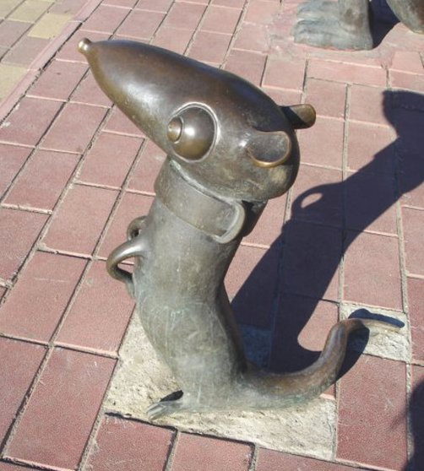

Slide 16
Памятник в Хабаровске

Slide 17
Чебурашка в современной культуре
Чебуратор
После появления фильма «Терминатор» стал популярен персонаж Чебурнатор (Чебурминатор), представляющий собой гибрид Чебурашки иТерминатора. Он используется в песнях, детских игрушках, анекдотах, пародиях, онлайн-играх (никнейм). Также этим именем было названо блюдо — чебуратор с мясом в виде небольшого пирожка треугольной формы.
Че Бурашка
на волне моды на образ Че Гевары(использование его знаменитого портрета на футболках и прочей одежде), появился пародийный образ — Че Бурашка. Он изображается в виде классического Чебурашки, но в берете со звездой и, иногда, с автоматом Калашникова. При этом и Гевару, и Чебурашку называют «Товарищ Че».

Slide 19
Спасибо за внимание ☺

